Slide 1
Новые Митрофанушки или цивилизованные рынки
Новые митрофанушки
на рынке труда
Новые Митрофанушки или цивилизованные рынки

Slide 2
Новые митрофанушки
на рынке труда
Новые Митрофанушки или цивилизованные рынки
Вспомним, кто такие:
Митрофанушка
Г-жа Простакова
Цыфиркин
Кутейкин
Вральман
Стародум

Slide 3
Новые Митрофанушки или цивилизованные рынки
Новые митрофанушки
на рынке труда
Вспомним, что такое:
Рынок товаров
Рынок труда

Slide 4
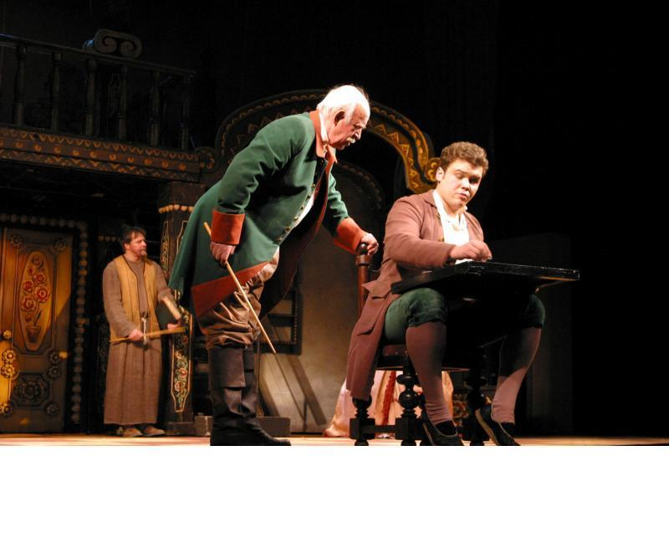

Slide 5
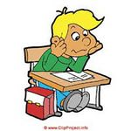
Урок русского языка
Выучить словарные слова !
Зачем время тратить? Компьютер все ошибки поправит.

Slide 6
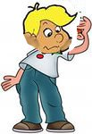
Улица, на которой исчезли все вывески
Срочно надо найти аптеку. Бабушка болеет. Нужно купить лекарство. Где же была аптека?

Slide 7
На стене дома самодельная надпись
ОПТЕКА ТАМ
АПТЕКА ИЛИ ОПТИКА? Очки или лекарства? Вот грамотеи! Словарные слова не могут выучить! А у меня бабушка болеет!

Slide 8
Компетенции – это…
знания, умения, навыки,
которые человек применяет
на практике

Slide 9
Прочные школьные знания,
активная работа
на уроках – основа будущего
успеха в любой
профессии.

Slide 10
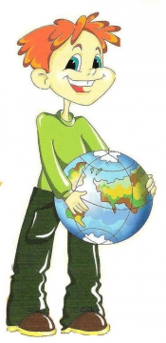
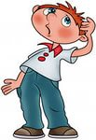
Урок географии
Запомните, как искать стороны света.
Без этого нельзя путешествовать.
У всех GPS есть, и зачем нам эта география?

Slide 11
Приглашение
Да зачем? Сейчас на айфоне дом пометим - в два счета доберусь!
Приглашаю тебя на день рожденья, завтра в три часа. Адрес запомнишь? К северу от…

Slide 12
Потерялся
Вот беда! Телефон разрядился! Куда идти? На север… Девочка, где север?
Если встать спиной к югу, то впереди будет север. А еще с северной стороны на деревьях растет мох…

Slide 13
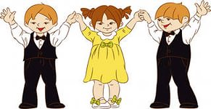
Какой мох?? Куда идти-то?
Где же ты был?! Мы уже все торты съели и гулять идем!

Slide 14
Рынок труда
Заработная плата
Спрос работодателей
Предложение работников
Средняя по отрасли заработная
плата
Количество рабочих мест

Slide 15
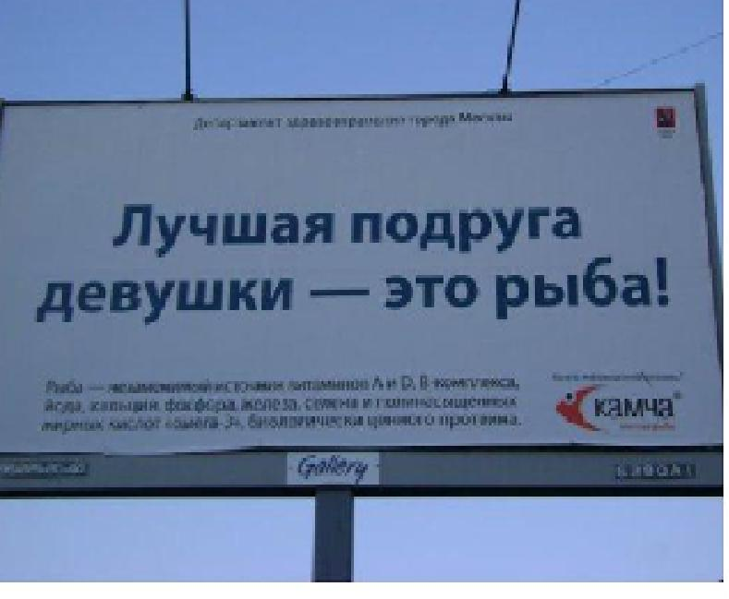
Рекламные грамотеи

Slide 16
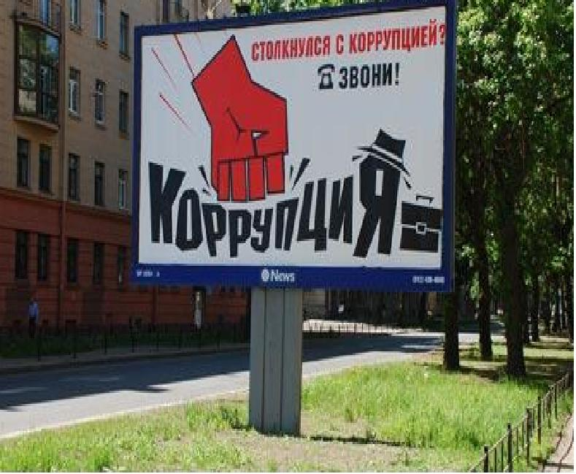
Рекламные грамотеи

Slide 17
Требования к соискателю
Авиакассир/менеджер по продаже авиа и железнодорожных билетов
Опыт работы от 2-х лет, знание систем Galileo, Сирена, СПЖД, Gabriel.
Исполнительность, доброжелательность, грамотная речь
хорошие навыки устного счета.
Монтажник
Опыт работы на монтаже технологических трубопроводов и оборудования‚ знание требований техники безопасности. Навыки работы с электроинструментом. Грамотная речь, умение читать чертежи и инструкции. Математические навыки.

Slide 18
Заполним кроссворд

Slide 19
Итог урока
Почему комедия «Недоросль»,
написанная Д.И. Фонвизиным в 1781(!) году,
и сегодня актуальна?
Кто перечислит ключевые слова по экономике,
которые нам сегодня понадобились,
когда мы говорили о мотивации к учению?

